Slide 1
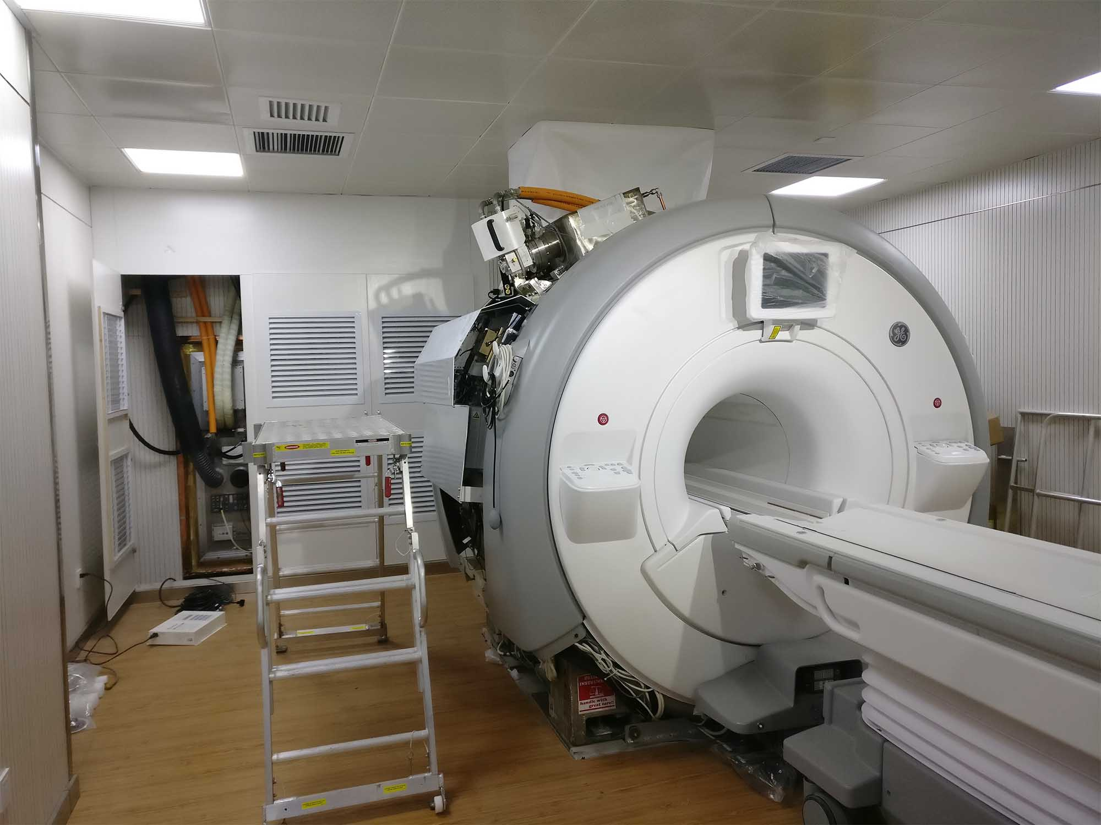
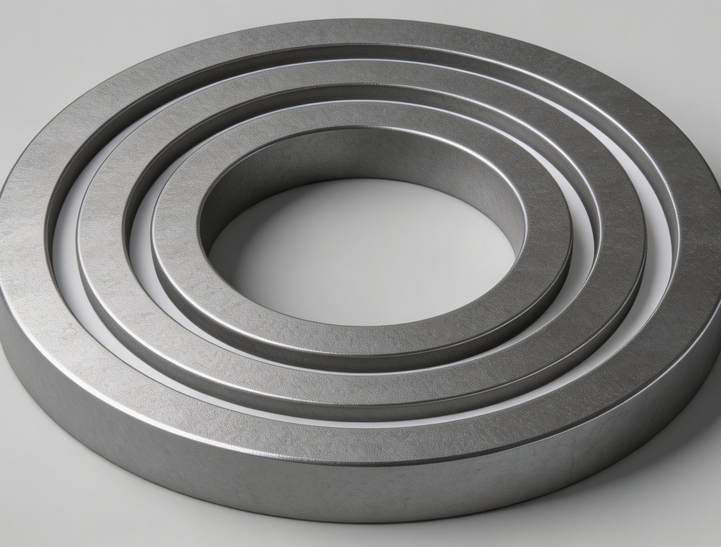
（一）研究背景与目标：低噪声磁测量的挑战与创新方案
超高灵敏度磁测量系统（如SERF原子磁力仪、脑磁图MEG）是探索脑科学、基础物理等前沿领域的核心工具，其精准度高度依赖极低噪声、无外界干扰的磁场环境。然而传统磁屏蔽技术在实际工程落地中遭遇瓶颈：既有的金属屏蔽方案存在固有噪声干扰，而理论上更适合的铁氧体材料又面临加工制造的技术鸿沟，这成为制约高端磁测量仪器性能突破的关键障碍。
传统磁屏蔽方案的技术痛点
创新突破：多层拼装铁氧体结构设计
Mu-metal等高磁导率合金虽屏蔽效能突出，但涡流噪声会严重畸变低频微弱信号；而低导电率的铁氧体虽能规避涡流问题，但其脆性特质导致大直径薄壁单体结构的加工成品率极低、成本高昂，且难以满足复杂测量场景的尺寸与精度要求，二者均无法完美适配前沿磁测量的严苛标准。
摒弃难以加工的单体厚壁铁氧体，提出用多层薄铁氧体片材拼装圆柱壳的新架构。核心科学问题聚焦于：在铁氧体材料总用量固定的前提下，如何通过优化层数(N)、单层层厚(a)、层间间隙(g)这三个关键几何参数，在屏蔽性能(SF)与磁噪声抑制之间找到最佳工程平衡点，实现性能与可制造性的双重提升。
研究的科学与工程价值
关键实施路径
技术上突破大尺寸低噪磁屏蔽的制造工艺瓶颈，提供可工程化的高性能解决方案；科学上建立面向实测的仿真评估体系，揭示结构参数对噪声的传导规律，为下一代精密磁测量设备的系统设计提供核心理论支撑。
通过仿真建模与实验验证相结合，迭代优化多层结构参数，最终实现兼具高屏蔽效能与超低磁噪声的新型磁屏蔽系统工程化。
Notes:
本次汇报的主题是“多层薄铁氧体圆柱壳磁屏蔽仿真研究”。首先，我们来看一下研究背景。在脑磁图、原子磁力仪等超高灵敏度测量领域，外界磁场干扰是一个巨大的挑战。传统的解决方案，比如使用高磁导率的金属如Mu-metal，虽然屏蔽效果好，但会产生涡流噪声，影响低频信号的测量。而理想的低噪声材料——铁氧体，又面临着加工困难的问题，特别是制造大尺寸的薄壁结构。因此，我们的研究目标就是探索一种创新的解决方案：用多层薄铁氧体片拼装成圆柱壳。我们的核心问题是，在固定材料总用量的情况下，如何通过优化层数、层厚和间隙，来平衡屏蔽性能和磁噪声这两个关键指标。这项研究不仅具有技术价值，有望提供一种可制造的高性能磁屏蔽方案，也具备科学价值，旨在建立一套系统的仿真评估框架。

Slide 2
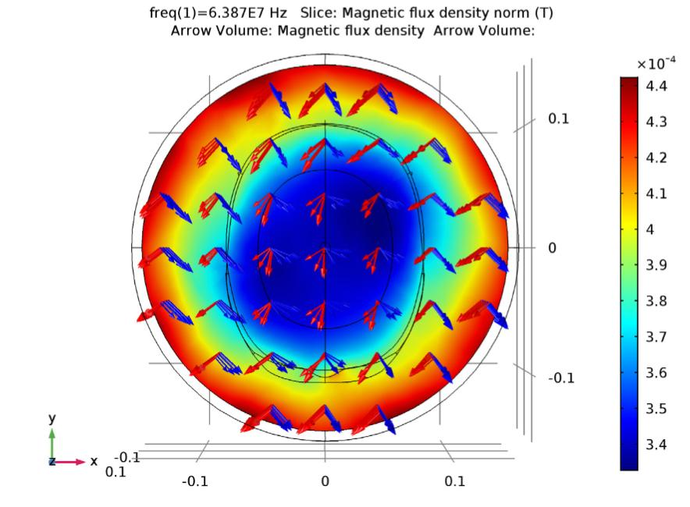
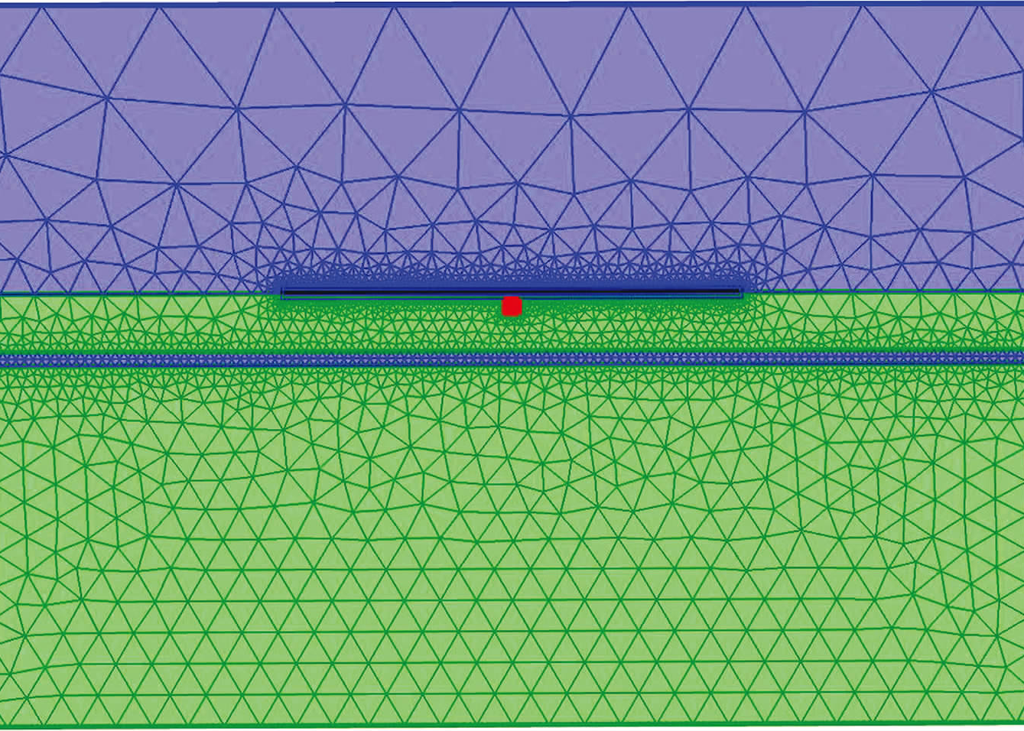
（二）已完成工作与初步结果
关键工作：建立可靠的仿真评估框架
问题修正：参考场方向重建
基准统一：边界条件对齐
精度保障：网格剖分优化
发现旧数据中无屏蔽参考场方向分量错误导致SF<1，已完成参考场模型的精准重建，确保仿真输入的物理合理性。
解决屏蔽体与参考场仿真边界不一致问题，统一所有模型边界设定，消除了跨模型结果不可比的系统性误差。
针对超薄铁氧体层进行网格收敛性验证，确立“层厚/3”为最小单元尺寸标准，显著提升了仿真数值计算的稳定性。
核心发现：等体积多层结构性能实测对比
结构类型 | 层数(N) | 径向占用(mm) | 屏蔽因子 | 噪声指标
单层结构 | 1 | 0.60 | 2.845 | 4.649e-6
三层结构 | 3 | 0.80 | 2.994 | 4.381e-6
四层结构 | 4 | 0.84 | 3.629 | 4.160e-6
性能突破：屏蔽效能跃升
指标优化：噪声显著降低
工程价值：技术方案双赢
四层结构实现3.629的屏蔽因子，相比单层方案提升幅度达27.6%，有效突破了传统单层设计的性能瓶颈。
磁噪声相关损耗指标降至4.160e-6，为所有测试构型中的最优值，成功满足高灵敏度测量环境对超低噪声的需求。
在相同体积约束下，成功实现了“更强的磁场屏蔽能力”与“更低的本征磁噪声”的双重优化，为后续工程化应用提供了可靠模型。
Notes:
在本次汇报周期内，我们的主要工作是建立一个可靠的仿真评估框架。我们发现并解决了前期模型中的三个关键问题：参考场方向错误、边界条件不一致以及网格剖分不足。通过重建模型、统一边界和进行网格收敛性验证，我们确保了仿真数据的物理合理性和数值可靠性。在此基础上，我们对不同参数的模型进行了分析。通过等体积比较，我们有了一个核心发现：多层结构具有显著优势。从表格中可以看到，在使用相同体积铁氧体的情况下，四层结构的屏蔽因子比单层结构高出近28%，同时噪声指标也是最低的。这意味着我们找到了一个能够同时提升屏蔽性能和降低噪声的优化结构，实现了“双赢”，这是一个非常积极的初步结论。

Slide 3
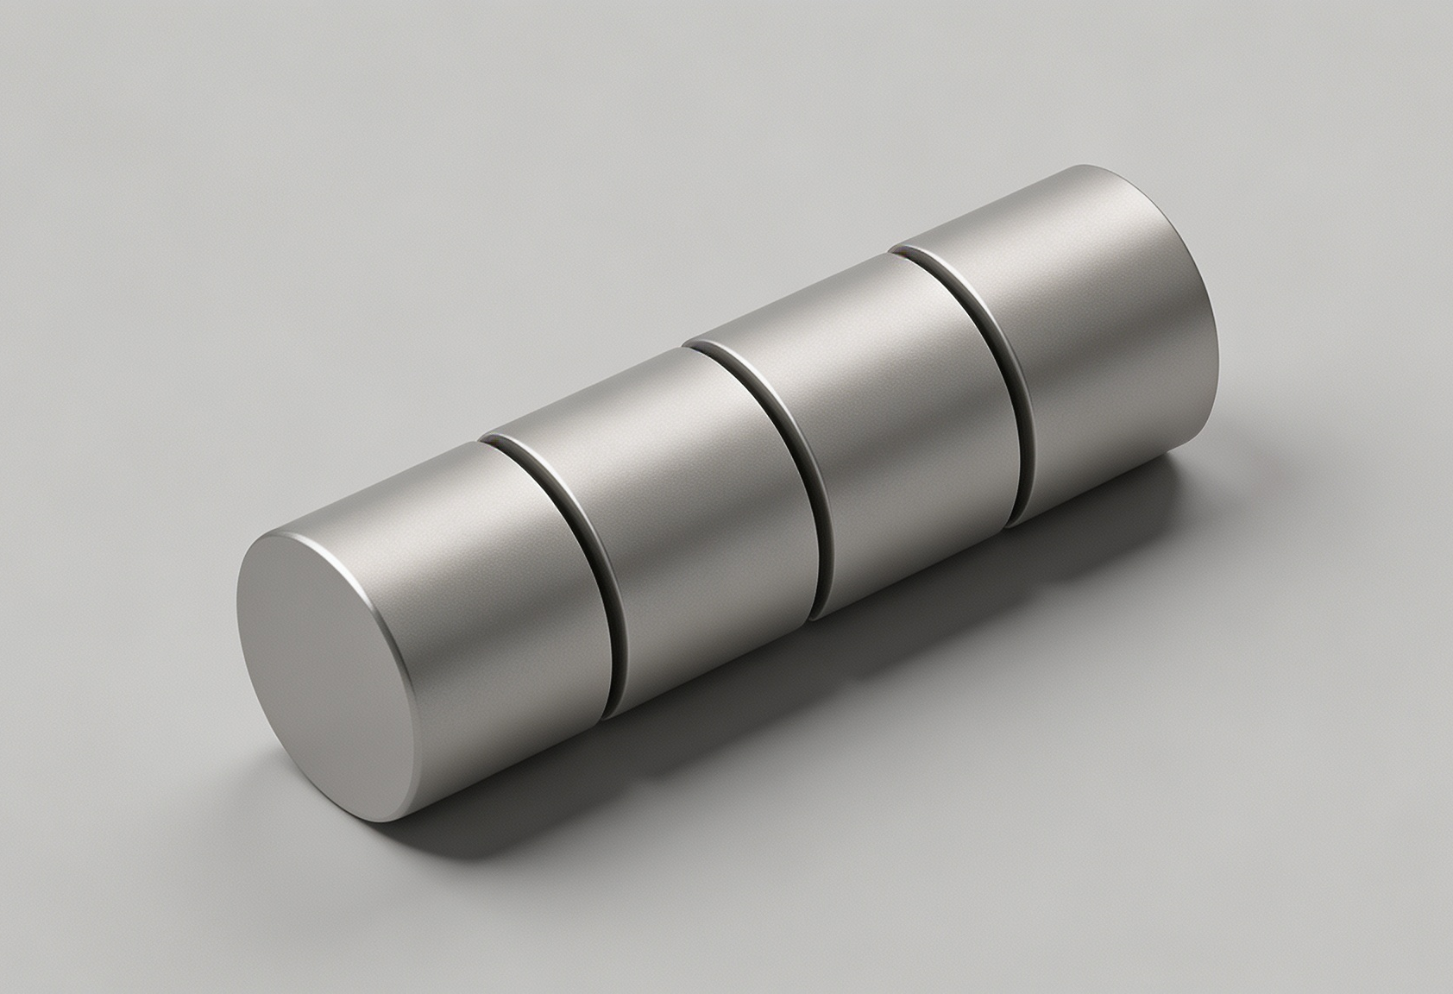
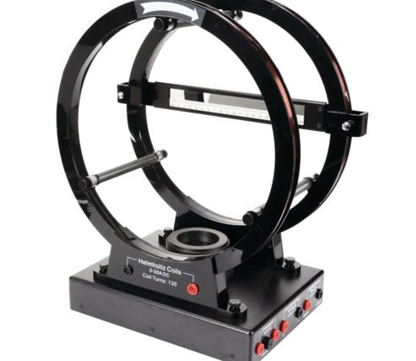
（三）挑战与下一步计划
磁屏蔽结构优化：当前研究局限与后续攻关路线
当前研究核心局限：
现有分析仅完成横向（X向）外场评估，轴向（Z向）性能尚未验证；模型采用连续壳假设，与工程实际的分段拼装存在缝隙泄漏差异；材料参数单一且未验证鲁棒性，同时空气域边界收敛性也有待确认，这些偏差直接影响方案的工程落地可行性。
关键待解问题：
如何量化分段拼装带来的屏蔽性能“惩罚效应”？轴向场下的结构防护能力是否达标？材料参数波动对四层结构优势的影响程度？以及仿真结果能否通过实验数据有效校准？
结构与场域性能深化分析
优先建立Z向参考场模型，精准评估轴向屏蔽表现；引入周向缝隙模拟实际分段工艺，量化拼装引入的磁场泄漏，同时开展材料磁导率多维度敏感性测试，验证结构方案的工程鲁棒性。
实证体系搭建与验证
搭建Helmholtz线圈系统，对加工原型进行屏蔽因子实测；通过仿真与实验数据的双向校准，修正理论模型偏差，完成技术方案的最终闭环。
突破轴向与分段结构技术瓶颈，以实验验证锚定工程化精度，为磁屏蔽系统落地提供可靠技术支撑
Notes:
当然，我们的研究也存在一些局限性。目前的结论是基于横向外场和连续壳模型得出的，而轴向屏蔽性能、实际拼装中的缝隙影响、以及材料参数变化的鲁棒性都尚未评估。因此，我们规划了下一步的工作计划。首先，我们将评估轴向场的屏蔽性能，并分析分段拼装结构带来的影响。接着，我们会进行磁导率的敏感性分析，以验证我们发现的结构优势是否具有普适性。最后，也是最重要的一步，我们将进行实验验证，搭建Helmholtz线圈系统，对加工出的原型样品进行实测，从而将仿真结果与实验数据进行对比，验证我们模型的准确性。

